Slide 1
Détection des effets indésirables médicamenteux en gériatrie : résultats de l’expérimentation des Triggers Tools au CHU de Rennes
Floriane Marseau – Lucie-Marie Scailteux - Marie-Noëlle Osmont
Centre Régional de Pharmacovigilance de Rennes
Journée Régionale OMéDIT Bretagne
12 novembre 2019

Slide 2
Méthode des « trigger tools »
Outil développé par l’IHI (Institute for Healthcare Improvement, USA)
Liste de « triggers » pouvant être en relation avec l’occurrence d’un événement indésirable (EvI)
Tirage au sort des dossiers analysés
Analyse rapide (< 5 min par dossier) des dossiers uniquement à la recherche de « triggers »
Etude plus détaillée (< 20 min par dossier) des dossiers « positifs » pour détecter un possible EvI (personnel médical)

Slide 3
Contexte
19 % des hospitalisations en unité de gériatrie liées à un effet indésirable médicamenteux (EIM)
Chutes et confusions : EIM fréquents et préoccupation des gériatres
Peu d’études utilisant la méthode des trigger tools menées chez les sujets âgés. Aucune ne teste son applicabilité.

Slide 4
Utilisation de la méthode au CHU de Rennes
Cas d’usage pour évaluer l’applicabilité de la méthode au CHU de Rennes
Service concerné : UF de gériatrie aiguë
Triggers choisis : « chute » et « confusion »
Période : année 2018
Tirage au sort : 30 dossiers/mois

Slide 5
Objectif principal :
Comparaison du pourcentage de dossiers avec trigger positif dont le temps de lecture approfondie permettant de relier ou non le trigger à un EIM est inférieur à 20 minutes, au seuil théorique de 50 % via un test Z.
Objectifs secondaires :
VPP, prévalence et incidence pour tester la performance de la méthode
Analyse de pharmacovigilance (imputabilité, évitabilité, classes pharmacologiques)

Slide 7
Critères d’inclusion :
Patients admis dans l’UF de gériatrie aiguë
Patients d’âge ≥ 65 ans
Séjour hospitalier clôturé au cours de l’année 2018
Pour les patients hospitalisés plusieurs fois au cours de l’année 2018, première hospitalisation prise en compte uniquement
Critères d’exclusion :
Patients hébergés temporairement en unité de gériatrie faute de place dans un service de soins spécifique
Durée de séjour en gériatrie aiguë < 48h
Dossier incomplet (compte-rendu d’hospitalisation non disponible)

Slide 8
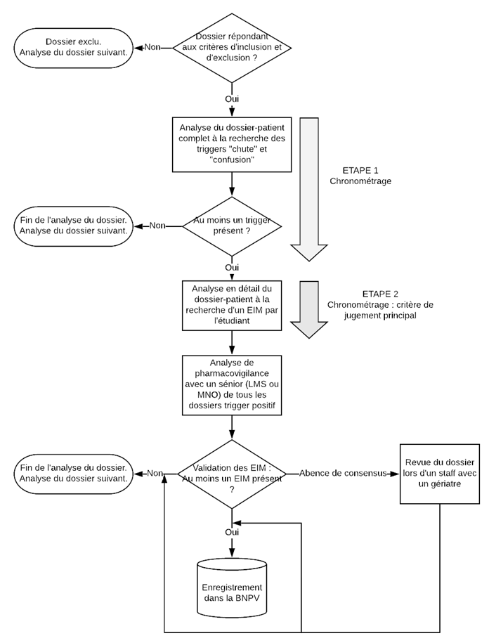

Slide 10
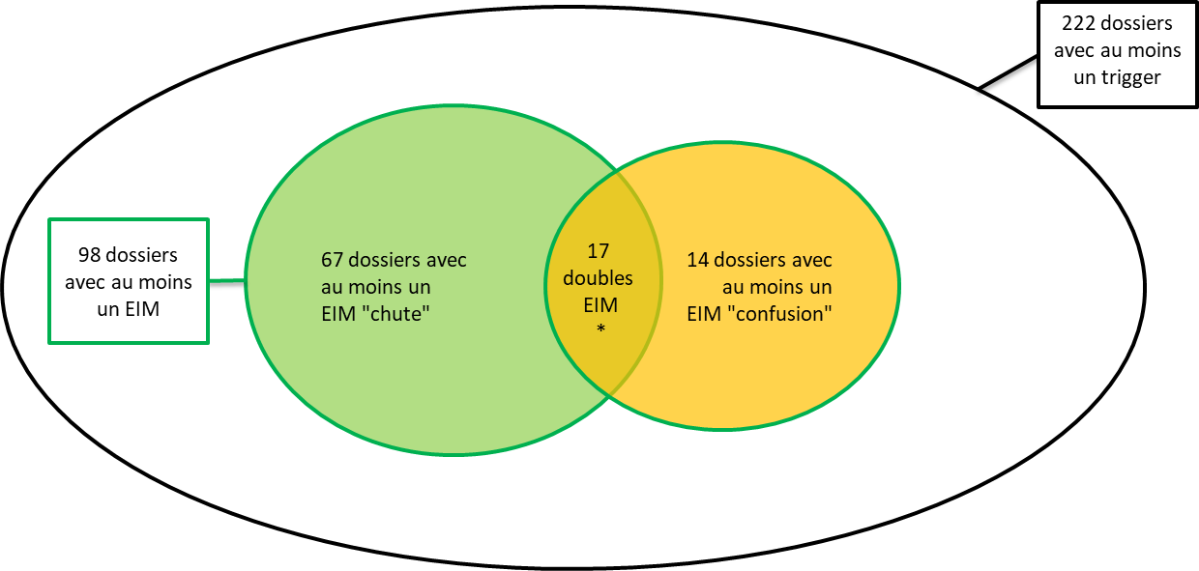
Résultats
355 dossiers inclus
222 dossiers mentionnant « chute » et/ou « confusion »
221 lus en moins de 20 minutes (99,6%), dt 98 avec EIM

Slide 11
Résultats
Objectifs secondaires :
VPP 53,9 % pour les chutes
VPP 21 % pour les confusions
Nbx EIM d’origine multifactorielle
Classes médicamenteuses impliquées :
système cardiovasculaire et système nerveux

Slide 12
Classes ATC des médicaments suspects dans les chutes

Slide 13
Classes ATC des médicaments suspects dans les confusions

Slide 14
Résultats
 | Chutes | Confusions | Total
 | n=118 | n=32 | n=150
EIM à l'admission | 90 | 16 | 106
EIM au cours de l'hospitalisation | 28 | 16 | 44

Slide 15
Discussion
Forces | Limites
Analyse séparée des différents triggers | Méthode chronophage en pharmacovigilance
Réunions multidisciplinaires impliquant les gériatres | Méthode destinée à la recherche d’EIM fréquents
Analyse de pharmacovigilance | Etude monocentrique, définition locale (CRPV Rennes) : limite pour l’extrapolation des résultats
 | Randomisation initiale réalisée sur 35 dossiers par mois

Slide 16
Messages clés
Méthode jugée applicable dans notre cas d’usage
Méthode chronophage si expertise multidisciplinaire approfondie
Limites à prendre en compte pour un déploiement en région
Possible analyse prospective d’indicateurs : évolution temporelle d’indicateurs d’iatrogénie fréquente (nombre d’EIM)
Semi-automatisation possible (recherche par mots-clés) dans les établissements disposant d’un entrepôt de données

Slide 17
Merci pour votre attention

Slide 18
Remerciements
CRPV de Rennes
Floriane MARSEAU, étudiante M2
Dr Lucie-Marie SCAILTEUX
Dr Elisabeth POLARD
Pr Emmanuel OGER
Unité fonctionnelle de gériatrie
Dr Joaquim PRUD’HOMM : Chef de clinique
Pr Dominique SOMME : Chef de service
Centre de Données Cliniques (CDC)
Dr Guillaume BOUZILLÉ

